Slide 1

四川大学计算机学院（软件学院）
基于数据库模式信息扩展和视图的Text2SQL方法
答辩学生：2020223040092
时间：2023年11月23日

Slide 2
目 录
CONTENTS
1. 引言
2. 相关工作
3. 一种利用词典扩展数据库模式信息的Text2SQL方法
4. 基于视图的Text2SQL方法
5. 总结与展望
Notes:
本文工作分为如下5个部分，不能念目录

Slide 3
第一部分 引言
PART ONE

Slide 4
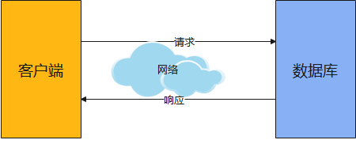






第一部分：引言
现实世界中大量数据存储在关系数据库中
数据库是当前互联网生态中不可或缺的一部分
Notes:
现实世界中大量数据存储在关系数据库中，数据库是当前互联网生态中不可或缺的一部分
例如右侧这些生成中常用的网站，都离不开数据库的支持

Slide 5

第一部分：引言
现有的数据库查询系统采用点选和填值的方式获取用户的查询需求
缺点:
用户无法自由灵活地表达查询需求
访问需求的变更需要系统开发者重写设计SQL程序
Text2SQL：查询接口
Notes:
现有的数据库查询系统通常采用这种点选加填值的方式来获取用户的查询需求，
但这种方式有两个缺点，
1.用户无法灵活表达自己的需求，
2访问需求的变更需要系统开发者重写设计SQL程序
比如现在比亚迪很火，网站要添加比亚迪的选项，前端和后端都需要进行修改
通过这样的需求，就衍生出了text2SQL研究，如果可以让用户使用自然语言查询访问数据库，就不会出现这样的问题，

Slide 6
第二部分：相关工作
PART TWO

Slide 7
第二部分：相关工作
单数据库
仅将自然语言查询作为模型输入，导致模型只能应用在训练数据库上
Text2SQL研究
多数据库
单表
将自然语言查询和数据库模式作为输入
，模型仅能应用在只有一张表的数据库上
图神经网络方法
多数据库
多表
对查询和数据库模式进行联合建模
序列化方法
Notes:
Text2SQL研究主要经历了三个阶段，在单数据库Text2SQL研究中，所有的训练数据中的问题都与同一个数据库相关，研究者也仅仅将自然语言查询作为模型输入，导致模型只能应用在这一个数据库上，针对新的数据库只能重新构造训练数据训练模型，成本极高
为了使模型能够在数据库间泛化，衍生出了多数据库text2SQL研究，研究呈现从易到难的过程。首先是多数据库单表text2SQL研究假定每个数据库内只有一张表，这和实际应用场景肯定是不相符的，所以多数据库多表text2SQL研究是目前的重点。
目前研究者采用了不同的方法来对数据库模式和自然语言进行联合建模，比如图神经方法和序列化方法

Slide 8
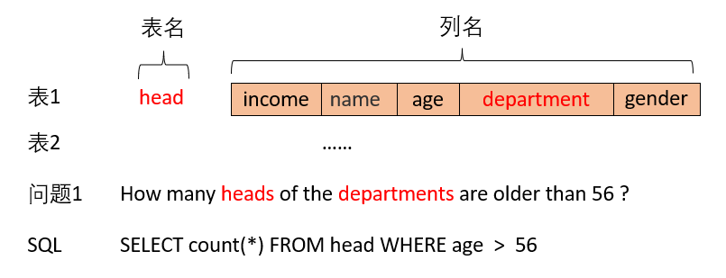
第二部分：相关工作
模式链接（schema linking）建立数据库模式（表名、列名）和自然语言查询之间的对齐关系
基于字面相似性建立硬对齐关系
基于交互注意力建立软对齐关系
依赖自然语言查询显式提及表名和列名（Gan et al. ACL2021）
Notes:
联合建模的核心就是模式链接，也就是建立建立数据库模式（表名、列名）和自然语言查询之间的对齐关系
现有的模式连接方法主要分为基于字面相似性建立硬对齐关系，和基于交互注意力建立软对齐关系两种，
但是这两类方法都非常依赖于被查询数据库的表名和列名在自然语言查询中明确出现
比如我们这里举了一个例子，可以看到用户提出的自然语言问题中使用了head和department，和表名列名正好相同
但在实际应用场景中这种情况是很难出现的

Slide 9
第二部分：相关工作
实际应用场景中：
普通用户很难理解数据库模式，更难准确记忆表名和列名
How many heads of the departments are older than 56 ?
How many leaders of the divisions are older than 56 ?
程序员：理解数据库建模的领域知识
模型：利用结构化的元数据学习领域知识
Notes:
普通用户很难理解数据库模式，更难准确记忆表名和列名，提出的可能是第二个问题用leaders和divisions
这两句自然语言问题，对程序员来说可能没有什么区别，但是像第二句这种提问方式会导致现有方法的text2SQL准确率严重下降
这是因为程序员能够理解数据库建模的领域知识，而模型只能够利用结构化的元数据，也就是表名和列名来学习这种领域知识，导致模型在同物异名的实际应用场景中性能下降。这也就引出了我的第一部分工作，

Slide 10
第三部分
一种利用词典扩展数据库模式信息的Text2SQL方法
PART THREE

Slide 11
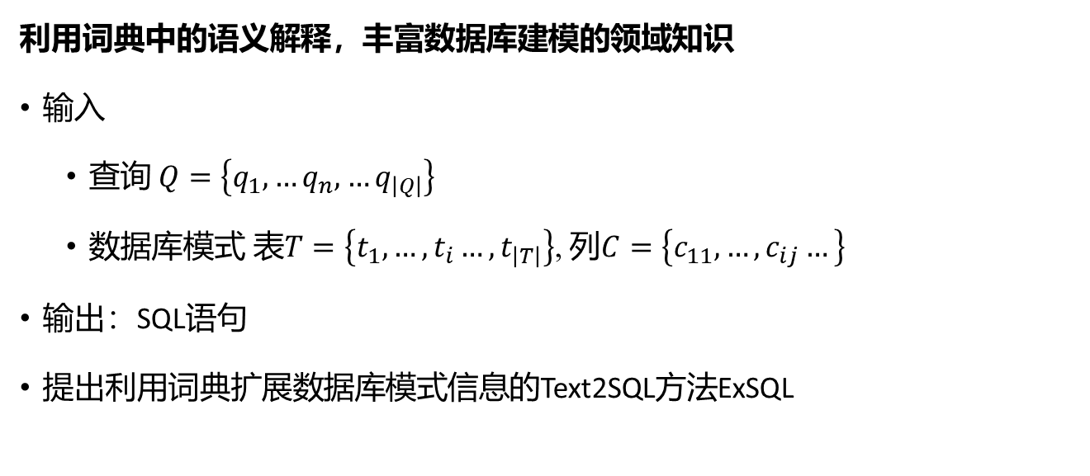
第三部分：一种利用词典扩展数据库模式信息的Text2SQL方法
利用词典中的语义解释，丰富数据库建模的领域知识
输入
查询 $Q=\left\{q_{1},…q_{n},…q_{\left|Q\right|}\right\}$
数据库模式 表$T=\left\{t_{1},…,t_{i}…,t_{\left|T\right|}\right\}$, 列$C=\left\{c_{11},…, c_{ij}…\right\}$
输出：SQL语句
提出利用词典扩展数据库模式信息的Text2SQL方法ExSQL
Notes:
我们会利用词典中的字段语义解释，丰富数据库建模的领域知识
输入主要包括

Slide 12
第三部分：一种利用词典扩展数据库模式信息的Text2SQL方法
解释信息扩展：
将表名或列名解析为由单词组成的字符串后，枚举出所有长度为1-3的gram
在oxford词典中查询每个gram的解释
返回值不为空，则移除待查询序列中与当前对象存在重叠的gram
例子：book_club_id
待查询序列：book club id; book club; book; club id; club; id;
"book_club_id": "an organization that sells books cheaply to its members a document used to verify a person identity"
Notes:
然后首先介绍以下本文使用的解释信息是如何扩展的
比如我们查询book club id，第一个序列就获得了返回值，然后序列中所有gram都和第一个gram存在重合部分，那查询到此结束，直接使用book club id的解释作为列名的解释信息

Slide 13
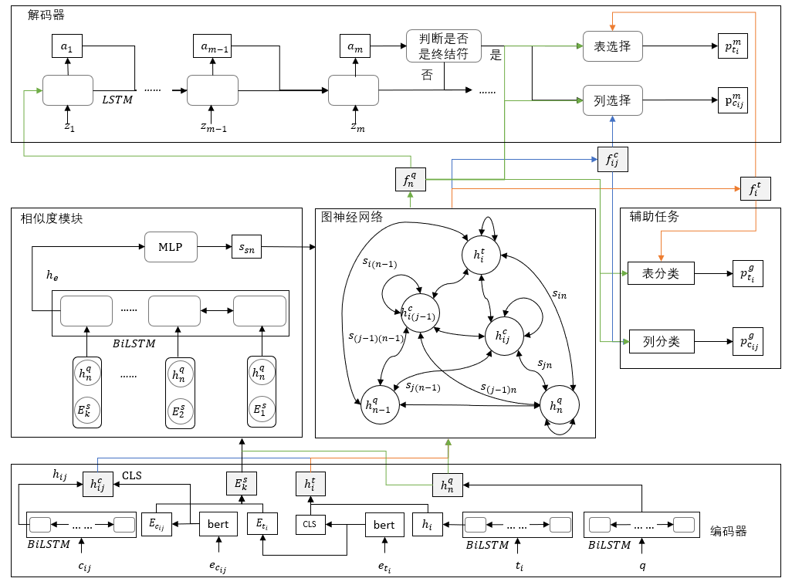
第三部分：一种利用词典扩展数据库模式信息的Text2SQL方法
Notes:
本章模型如图所示，
编码器接收自然语言查询，表名，列名和解释信息作为输入。然后将结点的嵌入表达输入图神经网络中，将自然语言查询和解释信息的嵌入表达输入相似度模块，获得图神经网络中带权边的权重。经过图神经网络的迭代，获得自然语言查询，表名，列名的最终嵌入表达，然后输入解码器和辅助任务中
，获得图中自然语言结点，表名结点，列名结点和解释信息的嵌入表达

Slide 14
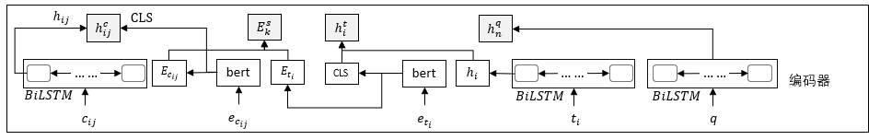
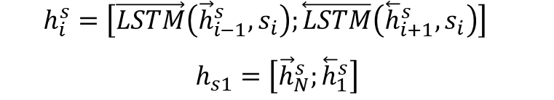
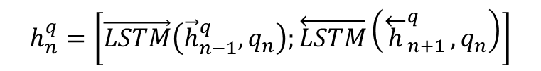
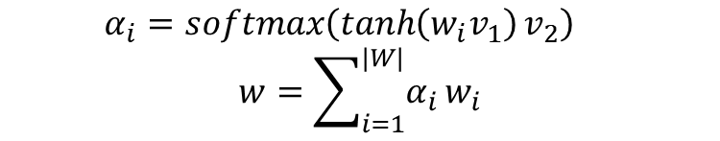
第三部分：一种利用词典扩展数据库模式信息的Text2SQL方法
编码器：
$$\left[CLS\right]q_{1}q_{2}……\left[SEP\right]t_{10}t_{1}c_{110}c_{11}c_{120}c_{12}……t_{\left|T\right|0}t_{\left|T\right|}c_{\left|T\right|10}c_{\left|T\right|1}c_{\left|T\right|20}c_{\left|T\right|2}……\left[SEP\right]$$
$$\begin{aligned}α_{i}=softmax\left(\tanh\left(w_{i}v_{1}\right)v_{2}\right)\#\end{aligned}$$
$$\begin{aligned}w=\sum_{i=1}^{|W|}{α_{i}}w_{i}\#\end{aligned}$$
$$\begin{aligned}h_{i}^{s}=\left[\vec{LSTM}\left({\vec{h}}_{i−1}^{s},s_{i}\right);\overset{⃖}{LSTM}\left({\overset{⃖}{h}}_{i+1}^{s},s_{i}\right)\right]\#\end{aligned}$$
$$\begin{aligned}h_{s1}=\left[{\vec{h}}_{N}^{s};{\overset{⃖}{h}}_{1}^{s}\right]\#\end{aligned}$$
$$\begin{aligned}&h_{n}^{q}=\left[\vec{LSTM}\left({\vec{h}}_{n−1}^{q},q_{n}\right);\overset{←}{LSTM}\left({\overset{←}{h}}_{n+1}^{q},q_{n}\right)\right]\#\end{aligned}$$
$$\begin{aligned}&h_{s}=g\left(\left[h_{s1};h_{s2}\right]\right)\#\end{aligned}$$
Notes:
讲解稿：
编码器将自然语言查询，表名、列名拼接成序列，利用Bert获得的子词的嵌入表达，所以我们利用注意力机制，将其加权为单词的嵌入表达。然后将自然语言查询LSTM中，将前后向的最终时刻隐藏层状态拼接，作为图神经网络中自然语言查询结点的嵌入表达。将表名，列名的嵌入分别输入不同的LSTM，将前后向最后时刻的嵌入表达拼接。然后拼接其对应的解释信息序列的CLS的嵌入表达，获得数据库模式结点的嵌入表达。输入图神经网络
自己看
C_{110T}是列的类型TEXT and NUMBER，t₁₀代表当前字段是个表
Wi是子词的嵌入表达，v1和v2是参数
Hn是q过LSTM拼接的嵌入
Hs1是T,C过LSTM拼接的嵌入，数据库模式结点嵌入表达第一部分，hs2是对应解释信息的CLS的嵌入表达

Slide 15
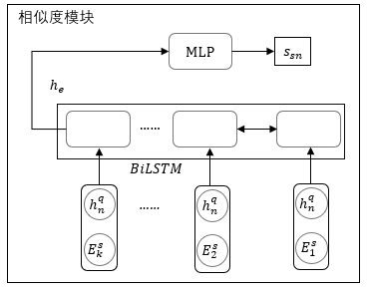
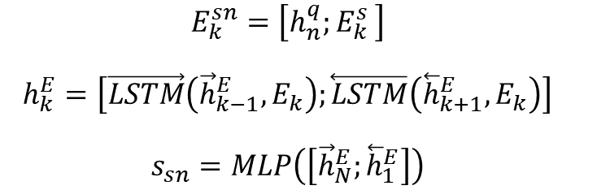
第三部分：一种利用词典扩展数据库模式信息的Text2SQL方法
相似度模块：
$$\begin{aligned}E_{k}^{sn}=\left[h_{n}^{q}{;E}_{k}^{s}\right]\#\end{aligned}$$
$$\begin{aligned}h_{k}^{E}=\left[\vec{LSTM}\left({\vec{h}}_{k−1}^{E},E_{k}\right);\overset{⃖}{LSTM}\left({\overset{⃖}{h}}_{k+1}^{E},E_{k}\right)\right]\#\end{aligned}$$
$$\begin{aligned}s_{sn}=MLP\left(\left[{\vec{h}}_{N}^{E};{\overset{⃖}{h}}_{1}^{E}\right]\right)\#\end{aligned}$$
Notes:
相似度模块，利用自然语言查询和解释信息的嵌入表达，获得图神经网络中带权边的权重。

Slide 16
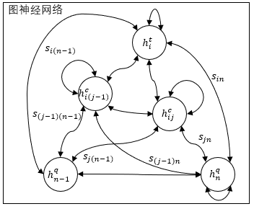
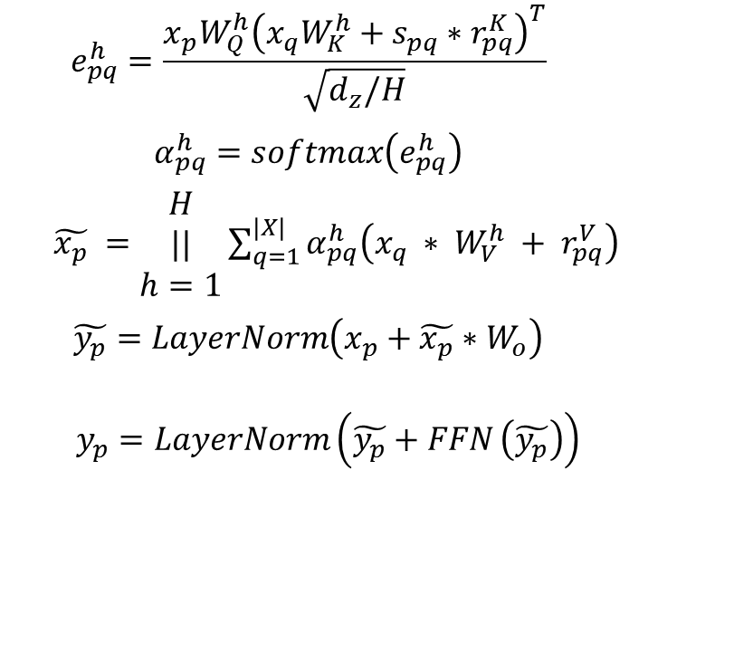
第三部分：一种利用词典扩展数据库模式信息的Text2SQL方法
图神经网络：
$$\begin{aligned}e_{pq}^{h}=\frac{x_{p}W_{Q}^{h}{\left(x_{q}W_{K}^{h}+s_{pq}∗r_{pq}^{K}\right)}^{T}}{\sqrt{d_{z}/H}}\#\end{aligned}$$
$$\begin{aligned}α_{pq}^{h}=softmax\left(e_{pq}^{h}\right)\#\end{aligned}$$
$\begin{aligned}\tilde{x_{p}} =\begin{matrix}H \\ || \\ h=1\end{matrix}\sum_{q=1}^{|X|}{α_{pq}^{h}\left(x_{q} ∗ W_{V}^{h} + r_{pq}^{V}\right)}\#\end{aligned}$
$$\begin{aligned}\tilde{y_{p}}=LayerNorm\left(x_{p}+\tilde{x_{p}}∗W_{o}\right)\#\end{aligned}$$
$$\begin{aligned}y_{p}=LayerNorm\left(\tilde{y_{p}}\right.+FFN\left.\left(\tilde{y_{p}}\right)\right)\#\end{aligned}$$
Notes:
讲解：
通过结点的嵌入表达，结点间边的嵌入表达和结点间的权重，计算结点间的注意力，为结点加权邻居结点和边的嵌入表达，经过8轮迭代，获得最终的嵌入表达。
自己看：
Spq是数据库模式结点和自然语言查询节点间的相关度得分
Rpq是节点间的边，比如表列所属关系，同表关系等等
为节点加权其他结点和边的嵌入表达后，经过两层前

Slide 17
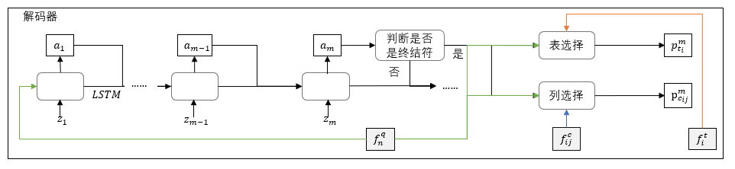
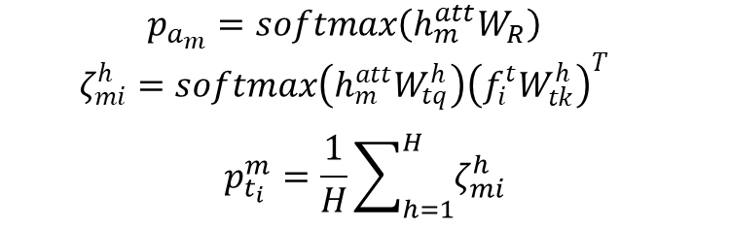
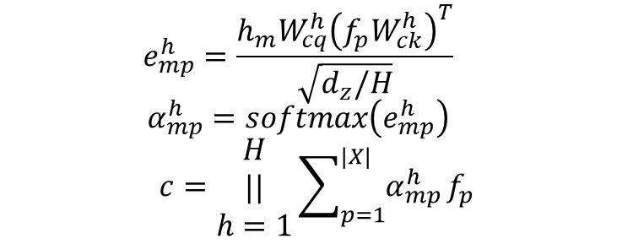
第三部分：一种利用词典扩展数据库模式信息的Text2SQL方法
解码器：
$$\begin{aligned}c_{m},h_{m}=OnLSTM\left(z_{m},c_{m−1},h_{m−1}\right)\#\end{aligned}$$
$$h_{m}^{att}=MLP\left(\left[h_{m} ; c\right]\right)$$
$$\begin{aligned}e_{mp}^{h}=\frac{h_{m}W_{cq}^{h}{\left(f_{p}W_{ck}^{h}\right)}^{T}}{\sqrt{d_{z}/H}}\#\end{aligned}$$
$$\begin{aligned}α_{mp}^{h}=softmax\left(e_{mp}^{h}\right)\#\end{aligned}$$
$$\begin{aligned}c=\begin{matrix}H \\ || \\ h=1\end{matrix}\sum_{p=1}^{|X|}{α_{mp}^{h}}f_{p}\#\end{aligned}$$
$$\begin{aligned}p_{a_{m}}=softmax\left(h_{m}^{att}W_{R}\right)\#\end{aligned}$$
$$\begin{aligned}ζ_{mi}^{h}=softmax\left(h_{m}^{att}W_{tq}^{h}\right){\left(f_{i}^{t}W_{tk}^{h}\right)}^{T}\#\end{aligned}$$
$$\begin{aligned}p_{t_{i}}^{m}=\frac{1}{H}\sum_{h=1}^{H}{ζ_{mi}^{h}}\#\end{aligned}$$
Notes:
讲解稿：解码器利用ONLSTM解码生成抽象语法树，然后再将其翻译成SQL语句
生成语法树的过程中，如果当前的待拓展结点为非终结符，则计算pα生成语法规则来拓展语法树，如果是终结符，则计算pt和pc再树中插入表名和列名
dd
$z_{m}$中$a_{m−1}$是上一步解码生成的action，c和h是LSTM的cell和hidden，fp图中所有结点的嵌入表达
利用解码器的h聚合所有question的最终嵌入表达获得上下文向量c，拼接当前隐藏层状态hm
当前$不是终结符，计算p_{a_{m}}$是利用规则拓展AST的概率，进行一个56维的分类，
当出现终结符时，计算$p_{t_{i}}^{m}$添加表名和列名
这个softmax是对后面的整体进行softmax，m是隐藏层状态的下标，i是所有的表名或列名，
Softmax是对每个每个表名或列名的嵌入进行softmax，使概率在0-1之间
语法树不是真正SQL语句通过执行引擎获得的抽象语法树，而是自己总结出来的语法规则，也不能100%覆盖所有SQL语句，在数据集中覆盖率是99.多
Sql=sql_unit，这个sql_unit代表一个SQL语句，这里可以是union（sql_unit，sql_unit）
sql_unit = （from，select）里面还可以有group 和order，结点可能有多个子结点，然后挨个拓展
From可以拓展成 from=table最简单的，或者from=(sql)
Select=one（unit）代表只选一个列
然后 unit=min（col）到达终结符，解码结束

Slide 18
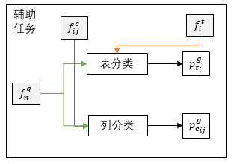
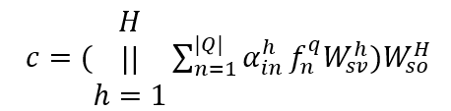
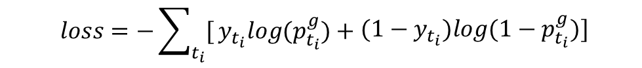

第三部分：一种利用词典扩展数据库模式信息的Text2SQL方法
辅助任务：
$$e_{in}^{h}=\frac{f_{i}^{t}W_{sq}^{h}{\left(f_{n}^{q}W_{sk}^{h}\right)}^{T}}{\sqrt{{d_{z}}/H}}$$
$$α_{in}^{h}=softmax\left(e_{in}^{h}\right)$$
$$p_{t_{i}}^{g}=σ\left(f_{i}^{t}W_{s_{1}}c^{T}+\left[f_{i}^{t};c\right]W_{s_{2}}+b_{s}\right)$$
$$loss=−\sum_{t_{i}}{[}y_{t_{i}}log⁡(p_{t_{i}}^{g})+\begin{aligned}(1−y_{t_{i}})log⁡(1−p_{t_{i}}^{g})]\#\end{aligned}$$
Notes:
辅助任务模块，通过一个二元分类器，判断当前表名和列名是否会在SQL语句中出现
使用表名和列名作为查询向量，聚合question的嵌入表达获得上下文向量c
然后将表名和c的嵌入表达输入二元分类器中，计算当前表出现在SQL语句中的概率
$σ就是$sigmoid

Slide 19
第三部分：一种利用词典扩展数据库模式信息的Text2SQL方法
数据集
spider：训练集7000条数据，涉及140个数据库；验证集1034条样例，涉及20个数据库；测试集不公开
spider-syn(人工选择同义词修改自然语言问题，以反映真实世界的用词情况)：同义词纠偏数据集
重新划分数据集
数据集 | 训练集 |  | 验证集 |  | 测试集
 | 数据量 | 数据库数量 | 数据量 | 数据库数量 | 数据量 | 数据库数量
Spider | 6274 | 123 | 726 | 17 | 1034 | 20
评价方法
精确匹配准确率(Exact Match，EM)：将SQL语句转化为特殊的数据结构进行比较
执行准确率(Execution Accuracy，EA)：比较SQL语句的执行结果集
Notes:
spider-syn是由spider衍生出来的数据集，规模与spider数据集相同，我们随后会介绍它们的区别
因为测试集不公开，所以我们没法为测试集中的表名和列名扩展解释信息，所以我们只能在原验证集上测试模型，然后我们将训练集进行了重新划分，在新的验证集上调参
SQL语句的正确与否不能简单看生成序列和标注序列是否相同，比如where子句中的条件，改变位置不会产生影响
因此spider数据集提供了两种评价方法：
这种特殊的数据结构也是spider数据集定义的，简单理解就是将SQL语句拆分成不同的子句，也是通过spider给出的程序来实现

Slide 20
第三部分：一种利用词典扩展数据库模式信息的Text2SQL方法
数据集
spider：训练集7000条数据，涉及140个数据库；验证集1034条样例，涉及20个数据库；测试集不公开
spider-syn：规模与spider数据集相同
重新划分数据集
数据集 | 训练集 |  | 验证集 |  | 测试集
 | 数据量 | 数据库数量 | 数据量 | 数据库数量 | 数据量 | 数据库数量
Spider | 6274 | 123 | 726 | 17 | 1034 | 20
评价方法
精确匹配准确率(Exact Match，EM)：将SQL语句转化为特殊的数据结构进行比较，对value不敏感
执行准确率(Execution Accuracy，EA)：比较SQL语句的执行结果集
Notes:
spider-syn是由spider衍生出来的数据集，规模与spider数据集相同，我们随后会介绍它们的区别
因为测试集不公开，所以我们没法为测试集中的表名和列名扩展解释信息，所以我们只能在原验证集上测试模型，然后我们将训练集进行了重新划分，在新的验证集上调参
SQL语句的正确与否不能简单看生成序列和标注序列是否相同，比如where子句中的条件，改变位置不会产生影响
因此spider数据集提供了两种评价方法：
这种特殊的数据结构也是spider数据集定义的，简单理解就是将SQL语句拆分成不同的子句，也是通过spider给出的程序来实现

Slide 21
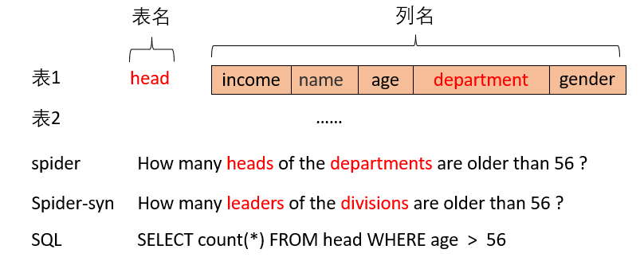
第三部分：一种利用词典扩展数据库模式信息的Text2SQL方法
数据集
Spider：训练集7000条数据，涉及140个数据库；验证集1034条样例，涉及20个数据库；测试集不公开
spider数据集有偏，表名和列名在自然语言查询中明确出现
spider-syn(人工选择同义词修改自然语言问题，以反映真实世界的用词情况)：同义词纠偏数据集
spider-syn数据集可能使用表名和列名的同义词，能更好地模拟实际的应用场景

Slide 22
第三部分：一种利用词典扩展数据库模式信息的Text2SQL方法
Spider-syn数据集实验结果
Model | EM
GNN + ManualMAS(ACL 2019 ) | 38.20%
IRNet + ManualMAS(ACL 2019) | 39.30%
RAT-SQL_{L}(ACL 2020) | 48.20%
S2SQL + Grappa(ACL 2022) | 51.40%
Rosql + AutoMAS | 58.70%
Rosql + ManualMAS(ACL2021) | 59.82%
ETA_{L}+CTA(ACL 2022) | 60.40%
ExSQL(ours) | 60.83%
加入解释信息后，模型效果有明显提高，原因：
现有模型依赖对表名和列名的显式提及，而本文为表名和列名拓展的解释信息可以弥补数据库模式与自然语言查询之间的语义鸿沟，从而提高模型抵抗同义词替换攻击的能力
Notes:
下标L表示large-Bert，本文的实验结果在spider-syn数据集上当时达到了最好的效果
因为现有模型依赖自然语言查询对表名和列名的显式提及，而本文为表名和列名拓展的解释信息可以帮助模型学习数据库建模的领域知识，从而提高模型抵抗同义词替换攻击的能力

Slide 23
第三部分：一种利用词典扩展数据库模式信息的Text2SQL方法
Spider数据集实验结果
Model | EM
GNN(ACL 2019) | 48.50%
Global-GNN(EMNLP2019) | 52.70%
IRnet(ACL 2019) | 61.90%
RAT-SQL(ACL 2020) | 62.70%
ETA(ACL 2022) | 64.50%
BRIDGE(EMNLP2020) | 65.50%
LGESQL(ACL2021) | 67.60%
ExSQL(ours) | 67.99%
S2SQL + RoBERTa(ACL 2022) | 71.40%
本文模型提升较小，并且S2SQL性能超过了本文模型，原因：
自然语言查询显示提及数据库模式时，现有现有模型利用模式链接器可以较为准确地判断SQL查询对象
Notes:
本文模型在有偏spider数据集上提升很小，S2SQL比本文效果更好
因为自然语言查询和数据库模式间具有显示对齐关系时，解释信息的作用不大
S2sql虽然在spider数据集上效果好，但它非常依赖这种显示对齐关系，在syn上效果下降非常多。另一方面是使用了更好的预训练模型Roberta
在syn上达到最佳就足以说明本文解释信息的效果了
EMNLP的论文被广泛认为是高质量、前沿的自然语言处理研究成果。

Slide 24
第三部分：一种利用词典扩展数据库模式信息的Text2SQL方法
Spider-syn数据集消融实验
SIM：相似度模块
MER：解释信息融合模块
Model | EM
ExSQL w/o SIM | 59.19%
ExSQL w/o MER | 59.62%
ExSQL | 60.83%
SIM模块用来帮助模型在图神经网络中建立
MER模块在表名结点和列名结点的嵌入表达中融合解释信的语言
两个组件都为模型整体性能有贡献
Notes:
相似度模块和解释信息都能帮助模型判断哪些数据库模式和当前查询相关，从而获得更好地SQL翻译准确率
AutoMAS词表也是同理，相当于使用原词，模型判断更加容易
而失去了这些模块后，模型的性能并不会急剧下降，这是因为这些模块都是模式连接器的一部分，去掉后模式链接器仍然可以正常工作，只不过效果有所下降。

Slide 25
第三部分：一种利用词典扩展数据库模式信息的Text2SQL方法
Spider数据集消融实验
SIM：相似度模块
MER：解释信息融合
S：查询和模式间的显式对齐关系
Model | EM
ExSQL-S w/o SIM | 65.09%
ExSQL-S w/o MER | 64.75%
ExSQL-S | 65.38%
SIM模块用来帮助模型在图神经网络中建立
MER模块在表名结点和列名结点的嵌入表达中融合解释信的语言
性能下降较小说明在数据库模式被自然语言查询显式提及时，捕捉SQL查询对象相对简单
Notes:
因为查询和模式这种显式对齐关系在实际应用场景中难以出现，所以本文做了不利用这种对齐关系的消融实验
性能下降较小，说明即使不利用这种显式对齐关系，在使用原词提及表名和列名时，模型仍然可以更为容易地判断哪些数据库模式更可能出现在SQL

Slide 26
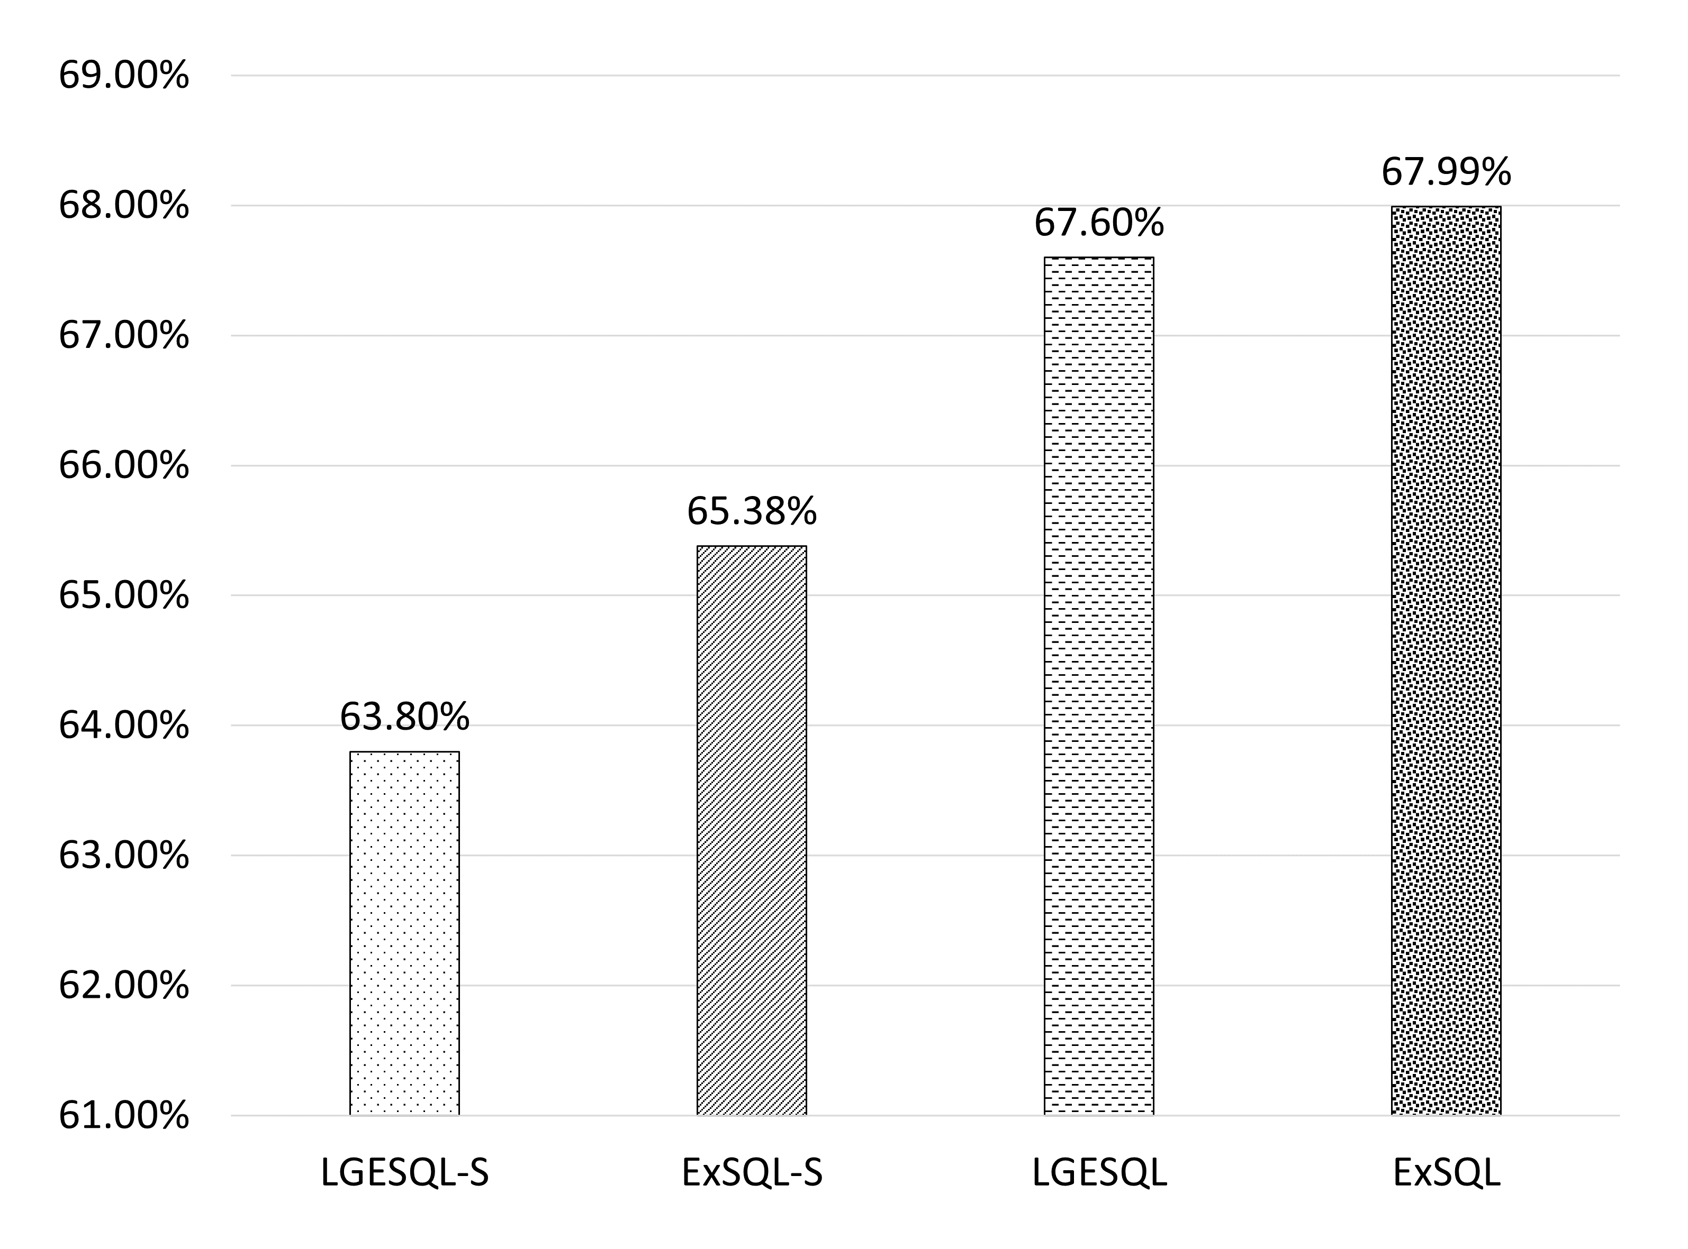
第三部分：一种利用词典扩展数据库模式信息的Text2SQL方法
鲁棒性验证
ExSQL仅比LGESQL的67.60%提高了0.39%
取消S模块，说明LGESQL在Spider数据集上取得的虚高的性能严重依赖模式链接器
本文提出的ExSQL对模式链接的依赖较小，具有更好的Text2SQL实际应用鲁棒性.
Notes:
本文在Spider数据集上进行如下对比实验，验证模型的鲁棒性
本文模型ExSQL和LGESQL在spider数据集上的性能相差不多，但是在去掉查询和模式间的显式对齐关系后，LGESQL的性能下降幅度要大于本文模型，说明本文模型具有更好地抗同义词替换攻击鲁棒性

Slide 27
第四部分
基于视图的Text2SQL方法
PART FOUR
Notes:
为什么第一个模型用树形的生成方式，第二个直接生成SQL语句？
因为我们第二个工作是用大模型来生成SQL语句和骨架吗，虽然说我们改了这个格式，但它大模型在训练的时候，还是会学到许多SQL相关的知识，
那这个时候我们把它改成生成树形的规则，这些就白费了，完全要重新学习。如果生成这种树形规则，那这样就不如训练分类器来学习，而不是使用大模型

Slide 28
第四部分：基于视图的Text2SQL方法
现有研究的单表查询准确率远高于多表查询，以RESDSQL（AAAI2023）为例
Single：单表查询
Nature：自然连接查询
Other：其他多表查询
这种性能差距，说明现有方法难以处理多个表之间的复杂关联。因此，本文考虑将多表查询转化为视图上的单表查询。
Notes:
分析现有研究的实验结果发现，现有研究的单表查询准确率远高于多表查询，这里以2023年AAAI上发表的RESDSQL为例，其中single
这种性能差距，说明现有方法难以处理多个表之间的复杂关联

Slide 29
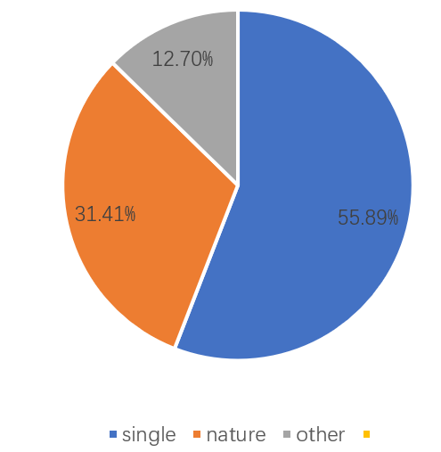
第四部分：基于视图的Text2SQL方法
查询场景的复杂性常常导致视图难以覆盖所有可能的情况。本文考虑将常见多表查询转换为视图上的单表查询
首先创建视图：
单表查询single占比55.89%
自然连接查询nature占比31.41%
其余多表查询other仅占12.7%
Notes:
因此，本文考虑将查询转换为视图上的单表查询，来提高模型的准确率
在数据库中，查询场景的复杂性常常导致视图难以覆盖所有可能的情况，因此本文首先考虑为常见的查询场景来创建视图。
根据常识和对数据集的分析可知，自然连接查询占多表查询的多数，因此本文首先考虑为自然连接查询创建视图

Slide 30
第四部分：基于视图的Text2SQL方法
利用主键（唯一索引）和外键建立视图：
模型无需进行表间关系的推理，目标序列的复杂程度大大降低
Notes:
利用数据库中的主键和外键创建的视图如图所示，在从生成基本表上的SQL语句，转化为生成视图上，不包含from子句和表名的SQL骨架后，模型不仅无需进行表间关系的推理，目标序列的复杂程度也大大降低。

Slide 31
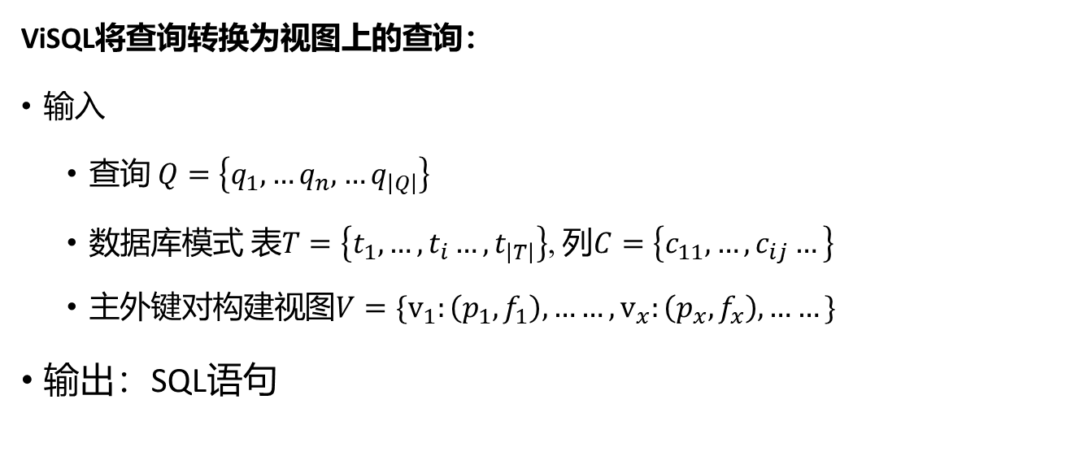
第四部分：基于视图的Text2SQL方法
ViSQL将查询转换为视图上的查询：
输入
查询 $Q=\left\{q_{1},…q_{n},…q_{\left|Q\right|}\right\}$
数据库模式 表$T=\left\{t_{1},…,t_{i}…,t_{\left|T\right|}\right\}$, 列$C=\left\{c_{11},…, c_{ij}…\right\}$
主外键对构建视图$V=\{v_{1}:\left(p_{1}, f_{1}\right),……,v_{x}:\left(p_{x}, f_{x}\right),……\}$
输出：SQL语句

Slide 32
























第四部分：基于视图的Text2SQL方法
$$from$$
$$V_{i}$$
$$select {t_{1}.c}_{1} from{ t}_{k} group by{ t}_{k}{.c}_{km}$$
$$select c_{1} from{ v}_{i} group by c_{n}$$
$$select c_{1} group by c_{n}$$
+
$$from$$
+
$$V_{i}$$
T5
Text2SQL层
T5
$$Y$$
Max($p_{v_{i}}$)>0.5
$$t_{1}$$
query
[SEP]
$$t_{i}c_{1}…t_{m}c_{1}c_{2}…$$
$$N$$
$$t_{k}$$
query
[SEP]
$$c_{i}…c_{n}…$$
列选择器
列选择器
表选择器
分类层
MLP
attention
MLP
attention
$$p_{v_{i}}$$
$$p_{t_{k}}$$
$f_{1}^{c}$ … … $f_{n}^{c}$
$$f_{i}^{v}$$
$f_{k1}^{c}$ … … $f_{km}^{c}$
$$f_{k}^{t}$$
$$BiLSTM$$
$$BiLSTM$$
$$p_{c_{1:m}^{k}}$$
$$BiLSTM$$
$$BiLSTM$$
$$p_{c_{1:n}}$$
MLP
$h_{1}^{c}$ … … $h_{n}^{c}$
$$h_{i}^{v}$$
MLP
$h_{k1}^{c}$ … … $h_{km}^{c}$
$$h_{k}^{t}$$
输入层
BERT
BERT
TEXT → SQL
TEXT → SQL skeleton
$$t_{1}$$
$$t_{|T|}$$
query
[SEP]
$$v_{i}$$
$$c_{1}c_{2}…c_{n}…$$
query
[SEP]
$$t_{1}c_{11}c_{12}…t_{\left|T\right|}c_{\left|T\right|1}c_{\left|T\right|2}…$$
Notes:
然后本文的模型ViSQL如图所示。正如之前介绍的本文只能为常见的查询创建视图。因此模型分为两部分，对于每个查询，首先判断其是否能被归结为视图上的查询。如能则利用大模型T5为其生成视图上的SQL骨架，然后再补充表名和from子句，获得SQL语句。对于其他查询，本文利用右侧的模型，为其直接利用表名和列名生成SQL语句。
本文首先为每个查询，输入左侧的视图分类器中，判断当前查询是否能被归结为视图上的查询，如果能，则本文自用大模型T5为其生成SQL骨架，然后再补充表名和from子句，获得SQL语句
如果视图分类器判断它不是视图查询，本文则利用右侧的模型，通过分类层右侧的模式分类器，将与当前查询最相关的5表和每个表的四个列作为T5的输入，直接生成SQL语句

Slide 33
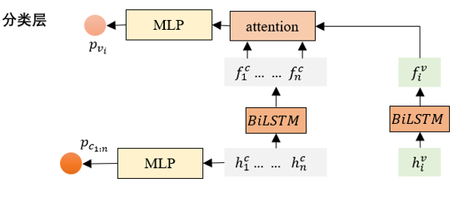
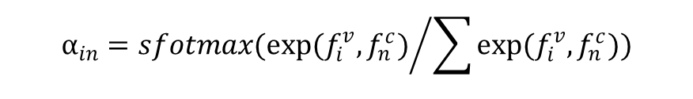





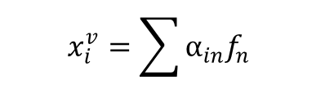
第四部分：基于视图的Text2SQL方法
视图分类器：
$$h_{i}^{v}=\left[\vec{LSTM}\left({\vec{h}}_{i−1}^{v},v_{ij}\right);\overset{⃖}{LSTM}\left({\overset{⃖}{h}}_{i+1}^{v},v_{ij}\right)\right]$$
$$h_{n}^{c}=\left[\vec{LSTM}\left({\vec{h}}_{n(j−1)}^{c},c_{nj}\right);\overset{⃖}{LSTM}\left({\overset{⃖}{h}}_{n(j+1)}^{c},c_{nj}\right)\right]$$
$$f_{i}^{v}=g(\left[{\vec{h}}_{N}^{v};{\overset{⃖}{h}}_{1}^{v}\right])$$
$$f_{n}^{c}=g(\left[{\vec{h}}_{N}^{c};{\overset{⃖}{h}}_{1}^{c}\right])$$
$$α_{in}=sfotmax({exp(f_{i}^{v},f_{n}^{c})}/{\sum{exp(f_{i}^{v},f_{n}^{c})}})$$
$$p_{v_{i}}=MLP\left(x_{i}^{v}\right)$$
$$x_{i}^{v}=\sum{α_{in}f_{n}}$$
$$p_{c_{n}}=MLP\left(h_{n}^{c}\right)$$
Notes:
这是视图分类器的做法，将表名作为查询向量，对表名和列名的嵌入表达进行加权聚合，获得最终的嵌入表达，然后将其输入MLP中。
首先视图名和列名经过lstm，拼接前后向隐藏层状态获得的嵌入表达
然后将视图名作为查询向量加权列名的嵌入表达，然后经过打分函数，获得当前查询是该视图上的查询的概率，和列名与当前查询相关的概率。

Slide 34
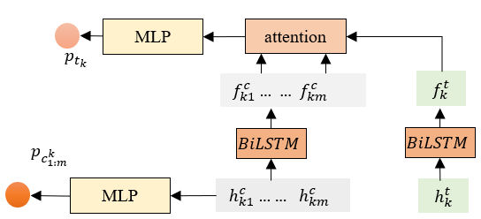




第四部分：基于视图的Text2SQL方法
模式分类器：
$$h_{k}^{t}=\left[\vec{LSTM}\left({\vec{h}}_{k−1}^{t},t_{k}\right);\overset{⃖}{LSTM}\left({\overset{⃖}{h}}_{k+1}^{t},t_{k}\right)\right]$$
$$h_{km}^{c}=\left[\vec{LSTM}\left({\vec{h}}_{k(m−1)}^{c},c_{km}\right);\overset{⃖}{LSTM}\left({\overset{⃖}{h}}_{k(m+1)}^{c},c_{km}\right)\right]$$
$$f_{k}^{t}=g(\left[{\vec{h}}_{N}^{t};{\overset{⃖}{h}}_{1}^{t}\right])$$
$$f_{km}^{c}=g(\left[{\vec{h}}_{N}^{c};{\overset{⃖}{h}}_{1}^{c}\right])$$
$$p_{c_{m}^{k}}=MLP\left(f_{km}^{c}\right)$$
$$x_{k}^{t}=MultiheadAttention\left(f_{k}^{t};f_{km}^{c}\right)$$
$$p_{t_{k}}=MLP\left(x_{k}^{t}\right)$$
Notes:
模式分类器用来判断表名和列名是否与当前查询相关，本文会将最相关的4各表，每个表取5个列作为T5的输入来直接生成SQL语句

Slide 35
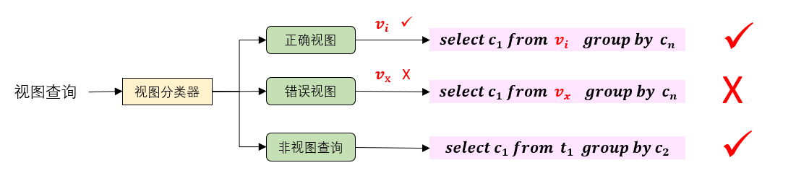
第四部分：基于视图的Text2SQL方法
视图分类器的影响
视图分类错误存在两种情况：
查询被分类到错误的视图，错误传播导致后续生成的SQL一定是错误
视图查询被误判为非视图查询，仍然可以通过Text2SQL模型生成SQL语句
Notes:
因为本文是pipeline的做法，所以视图分类器的结果会对模型的准确率产生较大影响。
视图分类错误存在两种情况，当查询被分类到错误的视图，错误传播导致后续生成的SQL一定是错误
视图查询被误判为非视图查询，仍然可以通过Text2SQL模型生成SQL语句

Slide 36
第四部分：基于视图的Text2SQL方法
Spider-syn数据集实验结果
Single_{c}：单表查询被分类到正确的视图上
Single_{z}：单表查询没有被对应到任何一个视图上
Nature_{c}：自然连接查询被分类到正确的视图上
Nature_{z}：自然连接查询没有被对应到任何一个视图上
Other：除单表和自然连接查询以外的查询没有被对应到任何视图上
View classifier：利用single和nature训练的视图分类器
View classifier_{v}：采用投票机制获得的视图分类结果
View classifier_{o} ：视图分类器的训练数据中加入other类型的数据
Model | Single_{c} | Single_{z} | Nature_{c} | Nature_{z} | Other
View classifier | 90.61% | 4.5% | 76.52% | 18.18% | 28.21%
View classifier_{v} | 85.75% | 12.70% | 46.59% | 52.65% | 63.59%
View classifier_{o} | 86.96% | 9.57% | 47.35% | 46.21% | 91.29%
Notes:
因此我们尝试了不同的分类器做法。
下标c代表correct，查询被分类到正确的视图上，下标z代表zero，视图标签为0没有被分类到任何一个视图上
View classifier代表使用single和nature数据训练的分类器
View classifier_{v}是通过两个分类器投票获得的分类结果
View classifier_{o}代表再训练数据中加入了other类型数据获得的分类器
从表中结果可知，加入other类型的训练数据后，视图分类器对于single和nature类型的分类效果，没有特别大的变化
但是other类型的分类准确率提高了进30%，那它再整体上也会获得更好的SQL翻译准确率

Slide 37
第四部分：基于视图的Text2SQL方法
Spider-syn数据集实验结果
single：单表查询的执行准确率
nature：两表自然连接查询的执行准确率
ViSQL：使用View classifier获得的视图分类结果
ViSQL_{v}：使用View classifier_{v}获得的视图分类结果
ViSQL_{o}：使用View classifier_{o}获得的视图分类结果
Model | Single | Nature | All
RESDSQL(AAAI 2023) | 82.43% | 68.56% | 78.07%
ViSQL | 83.30% | 71.21% | 79.50%
ViSQL_{o} | 84.17% | 70.45% | 79.86%
ViSQL_{v} | 85.04% | 70.08% | 80.33%
Notes:
虽然数据集不大，看着好像1%的提升没有多少，但是SQL的生成和一般的NLP任务，比如讽刺检测相比，判断为预测正确的,RESDSQL是AAAI顶会的文章，也只提升了1.9%我记得
我们可以看到无论利用那种分类器，本文模型在视图查询上的性能均有所提升

Slide 38
第四部分：基于视图的Text2SQL方法
Spider-syn数据集实验结果
single：单表查询
nature：自然连接查询
other： 数据集中除自然连接查询外的其他多表查询
all：所有测试样例的准确率
Model | Single | Nature | Other | All
RESDSQL | 82.43% | 68.56% | 47.69% | 72.34%
ViSQL | 83.30% | 71.21% | 21.03% | 68.47%
ViSQL_{v} | 85.04% | 70.08% | 38.46% | 72.44%
ViSQL_{o} | 84.17% | 70.45% | 45.64% | 73.40%
Notes:
在整体测试集上的效果，ViSQL_{o}的提升效果比较明显，说明在训练视图分类器时加入other类型的数据，other类型的错误较少，才能获得在整体上的性能提升

Slide 39
第四部分：基于视图的Text2SQL方法
Spider-syn数据集消融实验
为了验证本文提出的ViSQL在生成SQL语句的过程中产生的错误，是由SQL骨架生成错误导致的，还是由视图分类器导致的，本文进行了取消视图分类器，将视图分类结果置为正确的消融实验
Model | Single | Nature | Other | All
RESDSQL | 82.43% | 68.56% | 47.69% | 72.34%
ViSQL w/o VC | 87.65% | 73.49% | 47.69% | 76.50%
Notes:
在数据集上的表现有所下降，但不代表实际应用场景

Slide 40
第四部分：基于视图的Text2SQL方法
Spider数据集实验结果
Single_{c}：单表查询被分类到正确的视图上
Single_{z}：单表查询没有被对应到任何一个视图上
Nature_{c}：自然连接查询被分类到正确的视图上
Nature_{z}：自然连接查询没有被对应到任何一个视图上
Other：除单表和自然连接查询以外的查询没有被对应到任何视图上
View classifier_{v}：采用投票机制获得的视图分类结果
View classifier_{o} ：视图分类器的训练数据中加入other类型的数据
Model | Single_{c} | Single_{z} | Nature_{c} | Nature_{z} | Other
View classifier | 93.22% | 3.83% | 81.81% | 12.88% | 27.69%
View classifier_{v} | 91.65% | 7.65% | 63.64% | 35.61% | 59.49%
View classifier_{o} | 91.65% | 7.48% | 61.74% | 29.92% | 90.26%
Notes:
加入other类型的训练数据后，视图分类器对于single和nature类型的分类效果，无论是正确视图，还是没被对应到任何一个视图上的数据，都没有特别大的变化
但是other类型的分类准确率提高了仅30%

Slide 41
第四部分：基于视图的Text2SQL方法
Spider数据集实验结果
single：单表查询的执行准确率
nature：两表自然连接查询的执行准确率
ViSQL_{v}：使用通过投票策略获得的视图分类结果
ViSQL_{o}：在视图分类器的训练数据中加入other（除nature外的多表查询）
Model | Single | Nature | All
RESDSQL(AAAI 2023) | 85.74% | 75.00% | 82.36%
ViSQL | 87.48% | 76.52% | 84.03%
ViSQL_{o} | 86.96% | 77.65% | 84.03%
ViSQL_{v} | 87.83% | 76.52% | 84.27%
Notes:
虽然数据集不大，看着好像1%的提升没有多少，但是SQL的生成和一般的NLP任务，比如讽刺检测相比，判断为预测正确的,RESDSQL是AAAI顶会的文章，也只提升了1.9%我记得
在训练数据中加入了

Slide 42
第四部分：基于视图的Text2SQL方法
Spider数据集实验结果
single：单表查询
nature：自然连接查询
other： 数据集中除自然连接查询外的其他多表查询
all：所有测试样例的准确率
Model | Single | Nature | Other | All
RESDSQL | 85.74% | 75.00% | 63.07% | 78.72%
ViSQL | 87.48% | 76.52% | 36.41% | 75.05%
ViSQL_{v} | 87.83% | 76.52% | 51.28% | 78.05%
ViSQL_{o} | 86.96% | 77.65% | 60.00% | 79.50%
Notes:
在数据集上的表现有所下降，但不代表实际应用场景

Slide 43
第四部分：基于视图的Text2SQL方法
Spider数据集消融实验
为了验证本文提出的ViSQL在生成SQL语句的过程中产生的错误，是由SQL骨架生成错误导致的，还是由视图分类器导致的，本文进行了取消视图分类器，将视图分类结果置为正确的消融实验
Model | Single | Nature | Other | All
RESDSQL | 85.74% | 75.00% | 63.07% | 78.72%
ViSQL w/o VC | 89.74% | 79.55% | 63.07% | 82.11%
Notes:
在数据集上的表现有所下降，但不代表实际应用场景

Slide 44
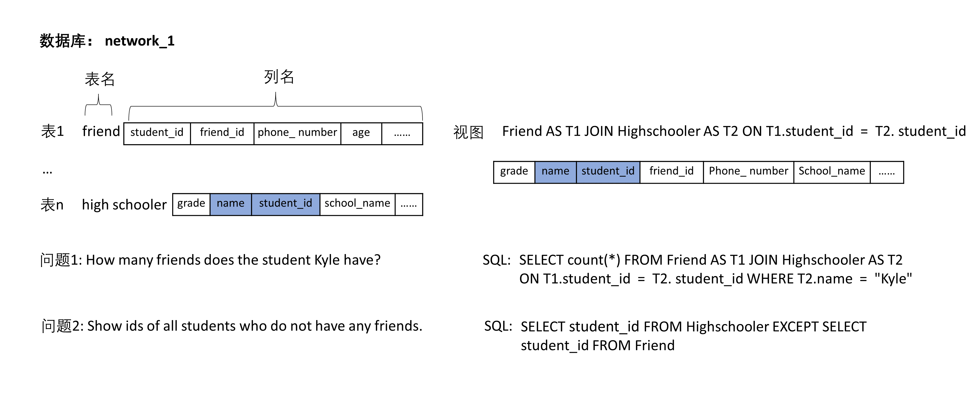
第四部分：基于视图的Text2SQL方法
视图分类器难以区分的样例
Notes:
在数据集上的表现有所下降，但不代表实际应用场景

Slide 45
第五部分 总结与展望
PART five

Slide 46
第无部分：总结与展望
1
总结：利用解释信息帮助模型提高同义词替换鲁棒性
展望：对从通用领域词典获得的解释信息进行过滤
2
总结：将自然连接查询转换为在视图上的单表查询
展望：由数据库设计者创建常用视图

Slide 47
研究生期间项目及成果
项目
2020YFB0704502材料数据库关键技术研究（国家重点研发计划）
论文
《一种利用词典扩展数据库模式信息的Text2SQL方法》《四川大学学报(自然科学版)》第一作者
软件著作权
《基于知识图谱的智能检索系统》 第四著作权人
《材料数据库知识图谱构建系统》 第七著作权人

Slide 48
四川大学计算机学院（软件学院）
感谢各位专家的批评指正
答辩学生：2020223040092
时间： 2023年11月23日

